Slide 1
ASPEKTY VÝVOJE VAKCÍNY PROTI LYMESKÉ BORRELIÓZE VE VETERINÁRNÍM I HUMÁNNÍM LÉKAŘSTVÍ – PŘEHLED A KANDIDÁTNÍ VAKCÍNY
Vedoucí: doc. RNDr. Alena Žákovská, Ph.D. Jan Janeček
Oddělení fyziologie a imunologie živočichů ÚEB PřF MU BIMG

Slide 2
Očkování/Vakcinace
Aktivní imunizace hostitele po prodělané infekci
lékařský zákrok, při kterém je do organizmu vpraven oslabený patogen nebo jeho část (nebo část jeho genetické informace ve vhodném vektoru), který vyvolá indukuje tvorbu paměťových buněk a protilátek

Slide 3
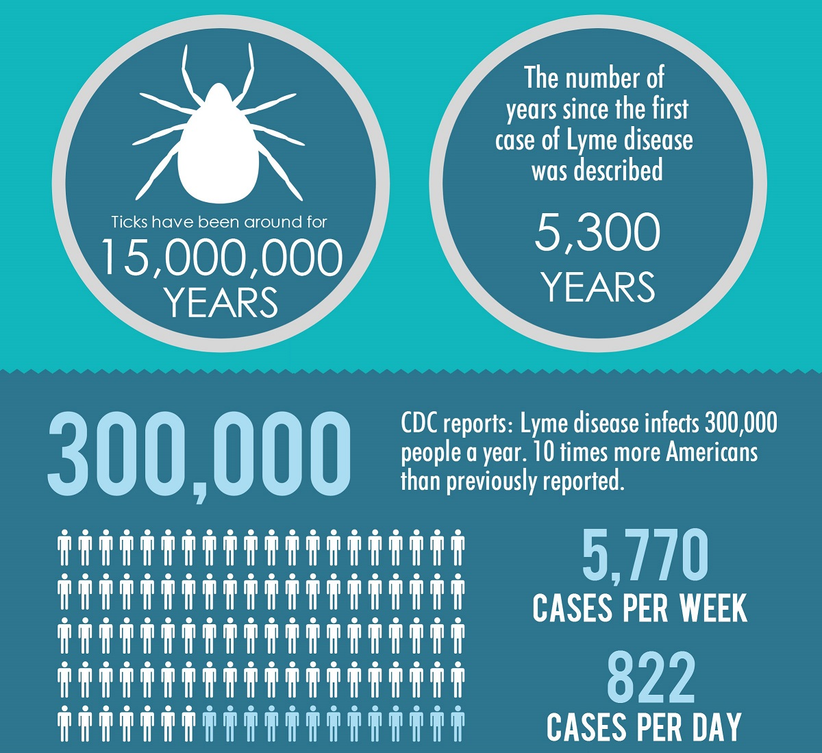
Lymeská borrelióza
komplex Borrelia burgdorferi sensu lato – Ba, Bg, Bbss, B. bavariensis
perzistující infekce
preventivní strategie: repelenty, vyhýbání se rizikovým oblastem, prohlídka těla...
očkování nedostupné pro lidi, běžné pro psy
Infografika. Zdroj: http://danielcameronmd.com/lyme-disease-quickfacts/

Slide 4
Vnější membránové proteiny Bbsl
rodina Osp – OspA, OspB, OspC a další
proteiny důležité pro adhezi k hostitelským tkáním BBK32, DbpA/B
i neproteiny – glykosidy
jsou to antigenní struktury, časté cíle protilátek hostitelského organizmu → IMUNIZACE

Slide 5
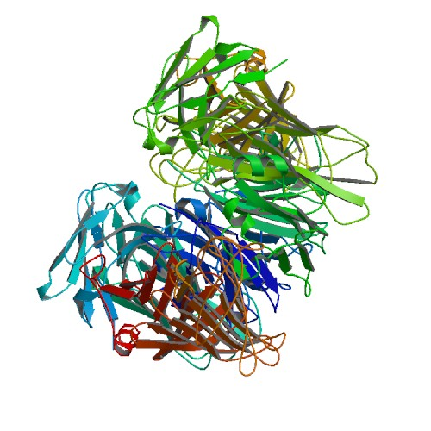
OspA
OspA se váže na klíštěcí protein TROSPA ve střevě parazita
při sání a v teplokrevném hostiteli jeho produkce klesá (exprese genu ospA se snižuje)
výhoda OspA jako cíl pro vakcínu – nižší různorodost v rámci genodruhů
nevýhoda – imunita není trvalá, nutné posilovací dávky vakcíny
Proteinová struktura OspA.
Zdroj: https://www.drugbank.ca/drugs/DB00045

Slide 6
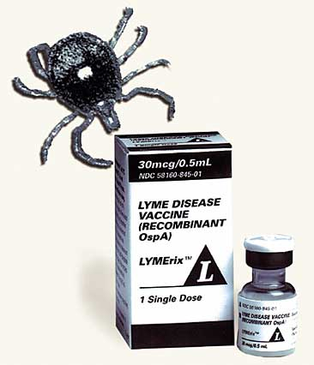
LYMErix a ImuLyme
vakcíny pro lidské užití využívající proteinu OspA vyvinuté v 90. letech
LYMErix 1998 vstup na trh v USA
vakcína byla účinná, ovšem narazila na odpor antivakcinačních skupin v USA
možná autoimunita? vyvolává vakcína artritidu? výsledek zkoumání – NEPRAVDA
přesto stažena z trhu (pokles prodejů a žaloby na firmu)
výrobce ImuLyme raději stáhl žádost o schválení vakcíny
od roku 2002 není žádná vakcína proti LB pro lidi na trhu, lidé tehdy očkování již nejsou chráněni
Očkovací dávka vakcíny LYMErix.
Zdroj:http://hotstove.bangordailynews.com/2014/06/13/home/
lyme-on-the-brink-the-battle-for-a-vaccine/

Slide 7
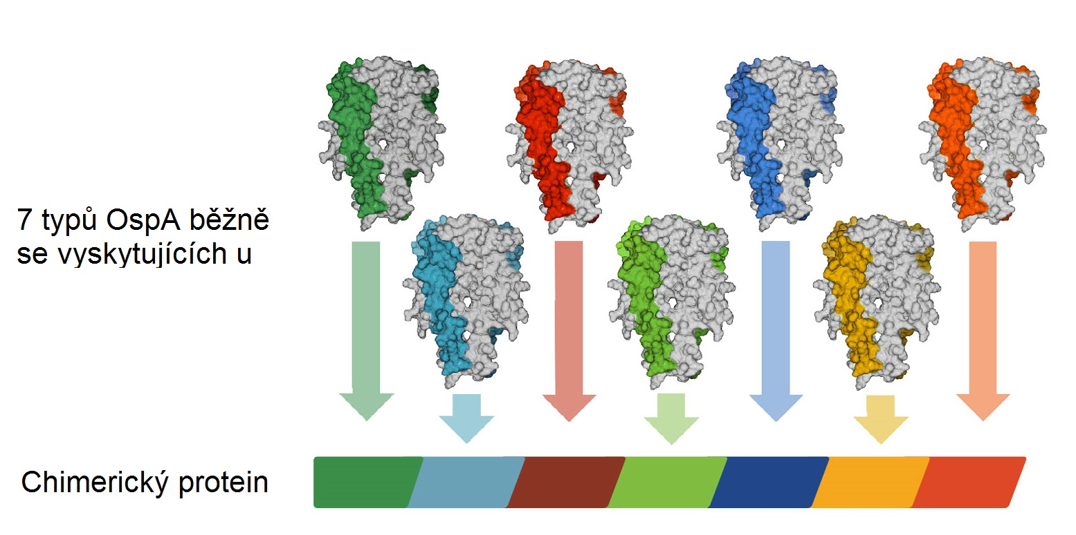
Vědecký problém? Nikoliv
Postupně rekombinantními technologiemi zdokonálovány OspA kandidátní vakcíny
vývoj se zaměřil i na hledání a testování nových (ne)proteinových cílů
OspC – velká diverzita → vícevalentní vakcíny, chimerické vakcíny, imunita je delší
OspB méně nadějný
BBK32 a DbpA – kombinace s Osp, zvyšují účinnost vakcíny
ACGal – neproteinový kandidát, zatím nedostatečně testován
Ilustrativní znázornění chimerického OspA
Zdroj: www.zoetisus.com/products/dogs/vanguard-crlymeindex.aspx

Slide 8
Alternativní přístupy vakcinace
vakcinace rezervoárových hostitelů → snižování promořenosti klíšťat! (injekční x perorální podání)
očkování proti klíštěcím proteinům → odvržení klíštěte, neschopnost sání, i genetické přístupy (neplodnost, narušený vývoj)
výhoda: vakcína proti klíštěti by bránila přenosu nejen Bbsl, ale i dalších zoonotických patogenů
nevýhoda: reaktogenita, bezpečnost? spíše pro zvířata a hlavně rezervoáry

Slide 9

Veterinární vakcíny
vnímavá zvířata – zejm. psi a koně
vakcíny pro psy jsou dostupné na zahraničním i domácím trhu (OspA vakcíny, Bioveta)
pro koně dříve Bioveta, stažena
kočky?
na trhy jsou i vakcíny proti klíšťatům rodu Ripicephalus/Boophilus (protein Bm86)
Nákaza borreliózou hrozí i psům po přisátí klíštěte.
Zdroj obr.: www.flickr.com/photos/84989911@N00/8525223703

Slide 10
Vyhlídky?
Baxter OspA vakcíny – vývoj ukončen
Valneva (Rakousko) OspA vakcína – vývoj pokračuje, preklinické testy (září 2017)

Slide 11
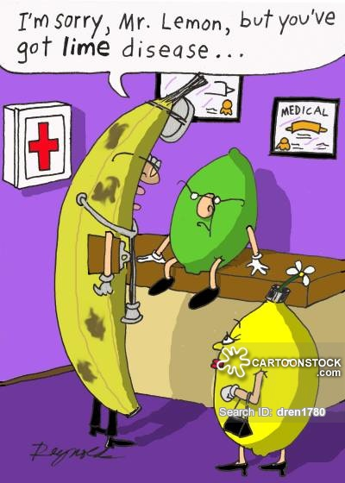
Zdroj: www.cartoonstock.com/directory/l/lyme_disease.asp

